Slide 1

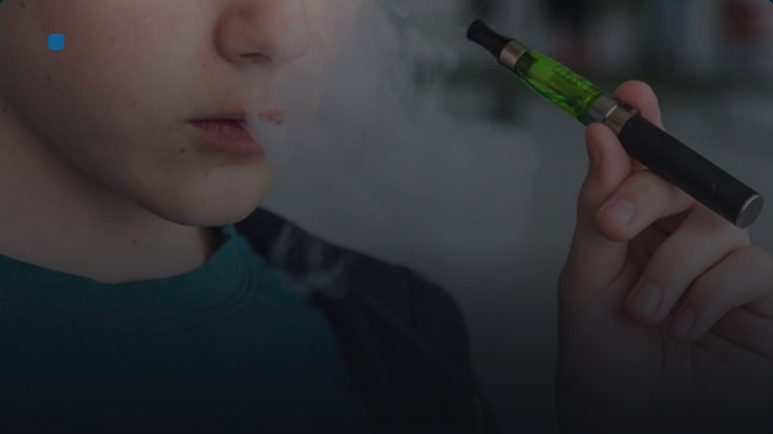
Презентация · Здоровый образ жизни
Вредные привычки
Почему подростки начинают курить, пить и зависать в телефоне, чем это опасно и как сказать "нет"
Notes:
Вредные привычки — это не просто безобидное баловство. Сегодня мы поговорим о том, как они появляются, чем грозят и как им противостоять.

Slide 2

Что такое привычка?
Что такое привычка и какие привычки вредны
01
02
Привычка — это...
Цикл формирования
Автоматическое повторяющееся действие, которое закрепляется в мозге
Стимул → действие → награда: так мозг закрепляет поведение
03
04
Зависимости
Поведенческие
Курение, алкоголь, наркотики — сильная тяга и вред здоровью
Переедание, игромания, зависимость от гаджетов — тоже вредные привычки
Notes:
Что такое привычка? Это автоматическое действие, которое мозг запоминает и повторяет без усилий. Формируется она по простому циклу: стимул — действие — награда. Например, стресс (стимул) заставляет заесть его шоколадкой (действие), и мозг получает удовольствие (награда). Так закрепляются и полезные, и вредные привычки. К вредным мы относим курение, алкоголь, наркотики, а также переедание, игроманию и зависимость от гаджетов. О том, как каждая из них влияет на организм, поговорим дальше.

Slide 3
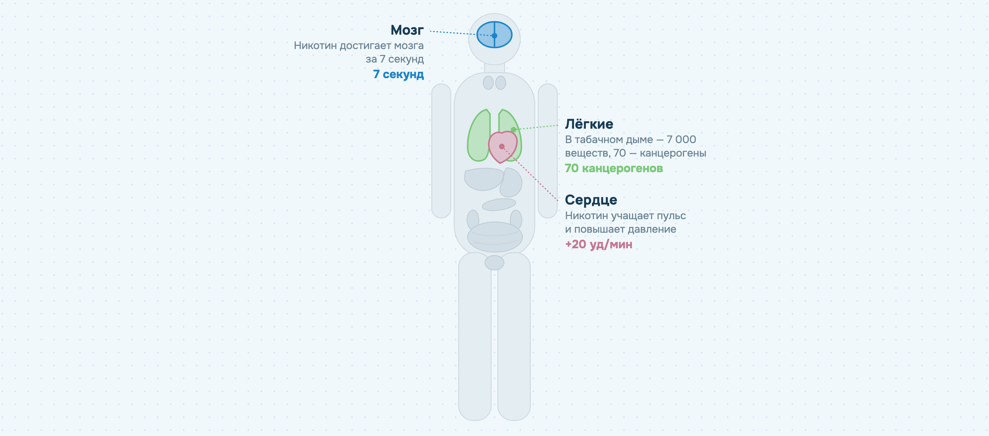
Влияние на организм
Курение и вейпы: что происходит с организмом
Notes:
Никотин — это яд, который действует на организм с первых секунд. Попадая в мозг, он запускает выброс дофамина, и именно так формируется зависимость. Сердце вынуждено биться чаще, а лёгкие принимают на себя тысячи токсичных соединений — десятки из них канцерогенны. И не обманывайтесь: вейпы так же содержат никотин и повреждают лёгкие. Поэтому последствия для подростка могут быть даже серьёзнее, чем от сигарет.

Slide 4

Алкоголь и подростки
Алкоголь и подростки: почему это опасно
Развивающийся мозг
Быстрое привыкание
Учёба и отношения
Алкоголь нарушает формирование нейронных связей, ухудшает память и внимание. Мозг подростка особенно уязвим — страдают способности к обучению и самоконтролю.
Зависимость от алкоголя у подростков формируется в разы быстрее, чем у взрослых. Регулярные «эксперименты» быстро переходят в привычку и приводят к тяжёлым последствиям.
Пьянство ведёт к снижению успеваемости, прогулам и конфликтам. Страдают отношения с семьёй и друзьями, появляются проблемы с законом.
Notes:
Алкоголь для подростка — это не просто вредная привычка, а прямой удар по развивающемуся мозгу. В подростковом возрасте нервная система ещё формируется, и алкоголь нарушает этот процесс: страдают память, внимание, способность учиться. При этом зависимость формируется гораздо быстрее, чем у взрослых — то, что начинается с одной банки пива, может перерасти в серьёзную проблему. И конечно, страдают учёба и отношения с близкими. Поэтому так важно говорить с подростками об этом до того, как эксперименты перейдут в привычку.

Slide 5
Вредные привычки
Зависимость от гаджетов и соцсетей
Потеря контроля над временем Проводит за экраном часы, не замечая, как уходит время
Тревожность без телефона Беспокойство и паника, если гаджет недоступен или разряжен
Нарушение сна и зрения Экраны перед сном сбивают режим, а нагрузка на глаза растёт
Падение успеваемости Уведомления и соцсети отвлекают от учёбы, снижается концентрация
Notes:
Зависимость от гаджетов сегодня — одна из самых коварных привычек. Она начинается безобидно: подросток просто листает ленту, а через полгода без телефона начинается настоящая паника. Нарушается сон, зрение, падает успеваемость. Важно замечать эти сигналы вовремя и мягко переключать ребёнка на реальную жизнь. Дальше поговорим о том, почему подростки вообще начинают это делать.

Slide 6
Почему подростки начинают
Давление компании и мифы
Желание быть «своим» В подростковом возрасте мнение друзей важнее слов взрослых, поэтому отказ от сигареты или вейпа часто воспринимается как предательство компании.
Любопытство и «лёгкость» алкоголя Первая проба — это эксперимент, а пиво и коктейли кажутся безобидными: каждый третий подросток не считает пиво алкогольным напитком.
Миф о «безопасности» вейпов Многие уверены, что пар безвреден, хотя в жидкости есть никотин и токсичные вещества; вейп нередко становится шагом к обычным сигаретам.
По данным исследований, 63% подростков осуждают вредные привычки, но противостоять компании всё равно трудно.
Notes:
Почему же умные и в целом здравомыслящие подростки всё-таки начинают курить или пить? Главный двигатель — это компания: в этом возрасте так важно быть «своим», что сигарета часто становится пропуском в круг. Добавьте к этому естественное любопытство и сладкий вкус первого вейпа или коктейля — и кажется, что ничего страшного не происходит. А дальше вступают мифы: «вейп же безвреден», «пиво — это не алкоголь». Хотя на самом деле в паре вейпа есть никотин, а каждый третий подросток вообще не считает пиво алкоголем. Поэтому так важно разбирать эти заблуждения и учить говорить «нет» — но об этом чуть позже.

Slide 7

Статистика
Курение и вейпы среди подростков: главные цифры
33%
8,5%
18,6%
подростков 11–17 лет
подростков 13–15 лет
взрослых россиян
курят сигареты или вейпы регулярно или время от времени
используют вейпы
постоянно курят
Источник: Минздрав России, Росстат, 2024–2025
Notes:
Цифры, которые я привёл, — не абстрактная статистика. Практически каждый третий подросток в России уже пробовал сигареты или вейпы, а почти каждый двенадцатый школьник 13–15 лет регулярно парит. При этом во взрослом возрасте курят меньше — около 18,6%, то есть привычка чаще всего рождается именно в школе. Обратите внимание: вейпы не вытесняют сигареты, а добавляются к ним — и бьют по организму не слабее. Поэтому дальше разберём, что именно происходит с телом, когда подросток начинает курить или парить.

Slide 8



План отказа
Как отказаться и чем заменить
1
2
3
4
Осознание
Цель и поддержка
Замена привычки
Закрепление результата
Признайте проблему и поймите, что привычка мешает вашей жизни и здоровью.
Поставьте конкретную цель и расскажите о решении близким — вместе отказаться легче.
Замените курение или бесконечный скроллинг спортом, хобби и живым общением.
Полезные привычки становятся новым образом жизни — это и есть победа.
Notes:
Отказаться от привычки проще, когда действуешь по шагам, а не рывком. Сначала важно честно признать: эта привычка мешает жить. Затем поставить конкретную цель и заручиться поддержкой близких — когда о решении знают другие, сорваться сложнее. Самый действенный приём — замещение: вместо сигареты или бесконечной ленты в телефоне выбрать спорт, хобби или встречу с друзьями. Так мозг получает дофамин из здоровых источников, а новая привычка постепенно закрепляется. В итоге вы не просто бросаете, а меняете образ жизни в лучшую сторону.

Slide 9
Помощь рядом
Куда обратиться за помощью
01
02
Телефон доверия
Наркологическая служба
8-800-2000-122 — бесплатно, анонимно, круглосуточно. Можно позвонить по любому вопросу.
Анонимная помощь при зависимостях, консультация нарколога и поддержка в трудной ситуации.
03
04
Школьный психолог
Молодёжные центры
Специалист, который выслушает и поможет разобраться в проблеме, при необходимости направит дальше.
Проекты и клубы, где можно найти поддержку, интересные занятия и новых друзей.
За помощью не стыдно — это шаг к решению, а не слабость.
Notes:
Помощь всегда рядом. В первую очередь можно позвонить на детский телефон доверия — это бесплатно и анонимно. Если проблема связана с зависимостью, в наркологической службе окажут профессиональную поддержку. Не забывайте про школьного психолога — он знает, как помочь именно вам. А молодёжные центры помогут найти занятие по душе и новых друзей. Главное — не оставаться одному и сделать первый шаг.

Slide 10
Итог
Твой выбор — твоё здоровье
Вредные привычки наносят непоправимый вред, но отказ возможен. Сделай осознанный выбор в пользу здоровья.
Выбрать здоровый образ жизни
Обратиться за помощью
Notes:
Мы сегодня говорили о том, как вредные привычки разрушают здоровье. Но главное — каждый из нас может сделать выбор. Отказ от курения, алкоголя или бесконечного скроллинга — это не подвиг, а шаг навстречу себе. Начните с малого: замените сигарету на прогулку, телефон — на живое общение. Помните: никто не решит за вас, какой будет ваша жизнь. Здоровье — это ваша ответственность и ваша свобода. Сделайте выбор в пользу себя.

